Slide 1
2024 2DGP 프로젝트 2차 발표
2023182001 경성준

Slide 2
개발 일정
1주 차 계획: 스프라이트, 스테이지 등 주요 게임 소스들 수집 및 스프라이트를 그려보고 쓸 수 있는지 확인하고 스테이지 구현해 보기 결과: 스프라이트, 스테이지 등 주요 게임 소스 수집, 중요한 보스, 스테이지 스프라이트 보완 필요. (진행률: 70%)
2~3주 차 계획: (주인공 컨트롤 구현 스컬 1~2개 구현, 주인공 스컬들 조정 및 완벽하게 구현) -> 변경(스컬 기능 폐기) 주인공 컨트롤 구현 결과: 주인공 컨트롤 좌우 이동 구현, 애니메이션 구현 (진행률: 30%)
4~5주 차 계획: 중간 보스들 애니메이션 및 알고리즘 구현,보스들과 충돌 체크, 체력 바, 대미지 등 로직 구현 -> 변경 주인공 컨트롤 완성 결과: 주인공 점프, 공격, 대쉬 이동 및 모션 구현 (진행률: 70%)
6주 차 계획: 게임 진행 구현 (클리어, 게임 실패, 스테이지 진행, 보스, 스컬 랜덤 등장 등등) -> 변경 주인공 컨트롤 완성 및 보스, 스테이지 리소스 보충, 주인공 스킬 1개 추가, 보스(AI 없이) hp, 충돌체크 등 로직 구현 진행중: 주인공 컨트롤 완성(진행률: 20%~)
7주 차 계획: 사운드 추가 및 난이도 등 조정 ->변경 보스 애니메이션 및 AI 구현, 게임 진행 구현 (클리어, 게임 실패, 스테이지 진행, 보스)
8주 차 계획: 최종 QA 해보기 직접 플레이해서 문제점 살피고 보완 -> 변경 사운드 추가 및 난이도 등 조정 후 최종 QA 해보기 직접 플레이해서 문제점 살피고 보완

Slide 3
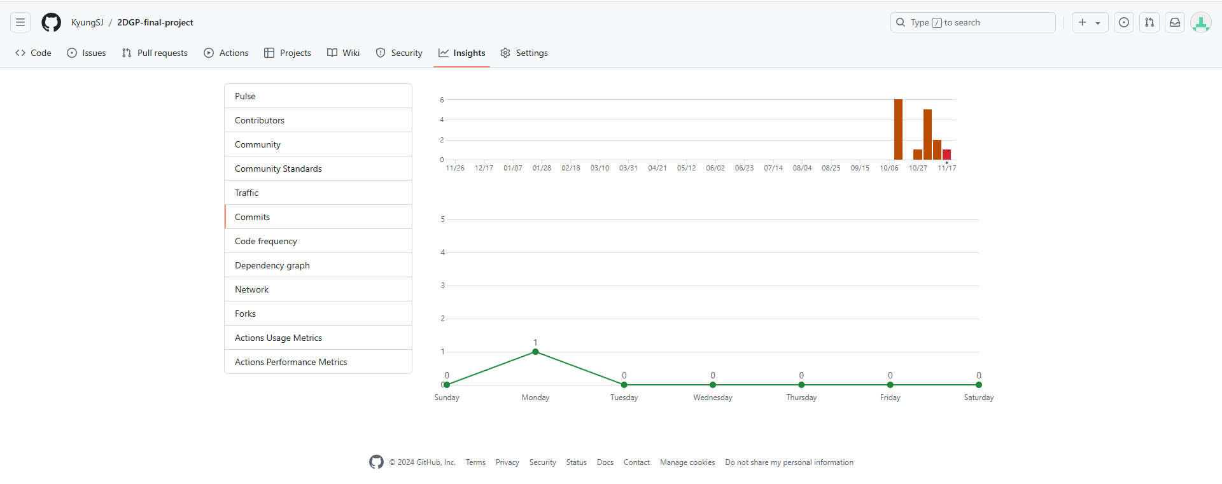
Github 커밋 통계

